Slide 1

Die Immobilie mit Swiss Life Immopulse verkaufen
Informationsanlass der Generalagentur Bern-Ost
Münchenbuchsee 17.04.2018

Slide 2

Herzlich willkommen!
Wir freuen uns auf einen interessanten Abend mit Ihnen.
Stina Kistler-Hegg eidg. dipl. Immobilien-Treuhänderin
Immobilienberaterin Bern-Ost

Slide 3

Programm
1 Ihr Partner
2 Die passende Dienstleistung
3 Der Weg zum Erfolg

Slide 4
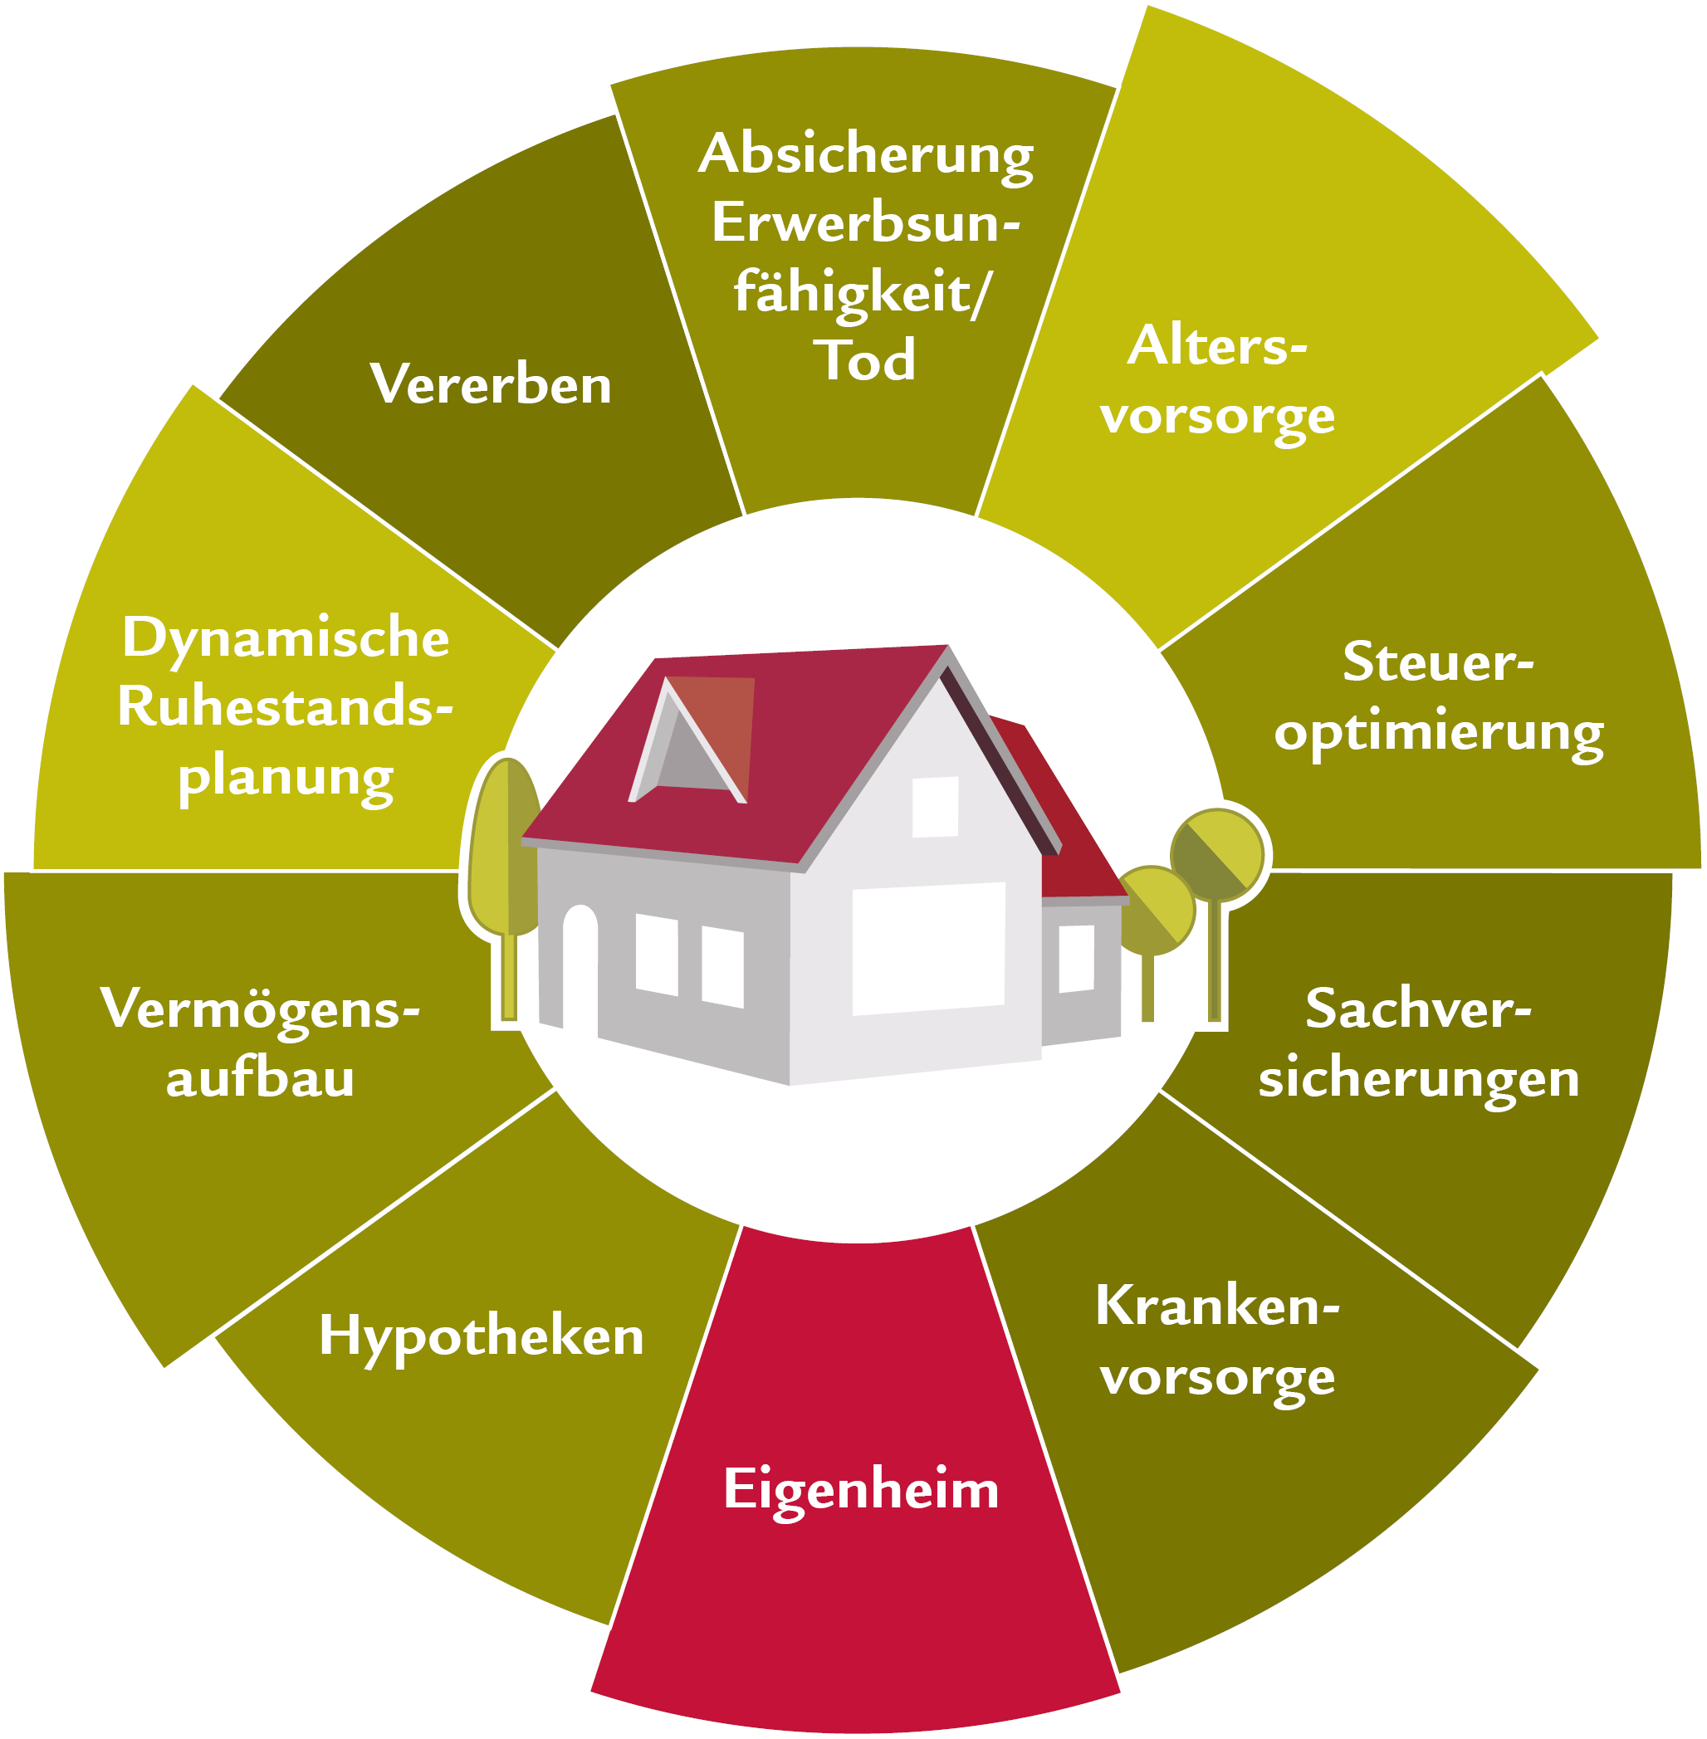
Bei Swiss Life sind die Immobilien in die Vorsorge eingebettet
1 Wer ist Swiss Life Immopulse?
Swiss Life Immopulse Ihr Partner
für ganzheitliche Immobilienthemen
▪ Optimal wohnen
Mit der Zeit ändern sich die Ansprüche
ans Wohnen.
Swiss Life Immopulse unterstützt Sie,
die Wohnsituation auf Ihre Lebensbedürfnisse auszurichten.
▪ Vorsorge erleben
Wohneigentum ist ein wesentlicher
Bestandteil der Vorsorge.
Swiss Life hilft Ihnen, eine finanziell
sichere Zukunft zu gestalten.
▪ Immobilienkompetenz erfahren
Verkaufen, Kaufen und Umbauen von Wohneigentum ist anspruchsvoll.
Die ganzheitlichen Lösungen unserer Immobilienexperten führen Sie zum Ziel
und schützen Sie vor Risiken.

Slide 5
Eine Immobilie verkaufen
2 Welche Dienstleistungen bietet Swiss Life Immopulse?
Verkaufsmandat
Beratungsmodule
Expertisen
Sorglospaket
Objektaufnahme
und -bewertung
Objektpräsentation
und Verhandlungen
Verkaufspreis-
schätzung
(Bewertung)
Objektdokumentation
und -vermarktung
Rechtlicher und
finanzieller Abschluss
Finanzcheck

Slide 6
Eine Immobilie kaufen
2 Welche Dienstleistungen bietet Swiss Life Immopulse?
Kaufmandat
Beratungsmodule
Sorglospaket
Objektdefinition
Objektbesichtigung
und -prüfung
Objektsuche
Verhandlungen
Kaufabschluss

Slide 7
Eine Immobilie umbauen
2 Welche Dienstleistungen bietet Swiss Life Immopulse?
Expertisen
Immocheck
Modernisierung
Bauherren-
vertretung
Experten
buchen
Potenzial-
analyse
Energetische
Optimierung
Bautreuhand

Slide 8
3 Wie verkauft Swiss Life Immopulse?
Den wirkungsvollen Plan und die professionelle Abwicklung bringen Sie zum Ziel
Ein Haus oder eine Wohnung zu verkaufen, ist anspruchsvoll.
Es geht um viel Geld und ist mit zahlreichen Abklärungen und Formalitäten verbunden.
Um effizient und sicher zum Ziel zu kommen, werden in vier Verkaufsphasen
die relevanten Aufgaben festgelegt.
Planen und
vorbereiten
Objekt
vermarkten
Käufer
suchen
Verkauf
abschliessen

Slide 9
3 Wie verkauft Swiss Life Immopulse?
Swiss Life Immopulse nutzt …
… die Erfahrung der Immobilienberater mit langjähriger Praxis
… die Kompetenz eines Eigentümers mit einem Immobilienportfolio
von CHF 16 Mrd.
… den Distributionsvorteil eines Netzwerkes aus
✴ 60 Immobilienberatern
✴ 40 Generalagenturen mit 550 Vorsorgeberatern
✴ 15 Zweigniederlassungen mit 600 Beratern der Swiss Life Select
✴ 80 Geschäftsstellen der Valiant Bank
✴ mehreren hundert Partnern
… den Zugang zu über einer Million Kunden
… das Know-how eines Finanzierungsspezialisten
… den Bekanntheitsgrad einer starken, positiv besetzten Marke

Slide 10


3 Wie verkauft Swiss Life Immopulse?
Wir finden den Käufer für eine Immobilie
Die Objektvermarktung erfolgt in 5 Schritten:
1. Verkaufsobjekt positionieren
2. Attraktivität des Verkaufsobjektes steigern
3. Zielgruppen in Bezug auf mögliche Käufer bestimmen
4. Auswahl zielgerichteter Vermarktungsmassnahmen
5. Werbeplan einsetzen

Slide 11


Gerne beantworten wir Ihre Fragen
Stina Kistler-Hegg
Eidg. dipl. Immobilien-Treuhänderin
Immobilienberaterin
031 329 88 90
079 447 18 44
stina.kistler-hegg@swisslife.ch

Slide 12
Swiss Life Immopulse
So fängt Zukunft an.

